Slide 1
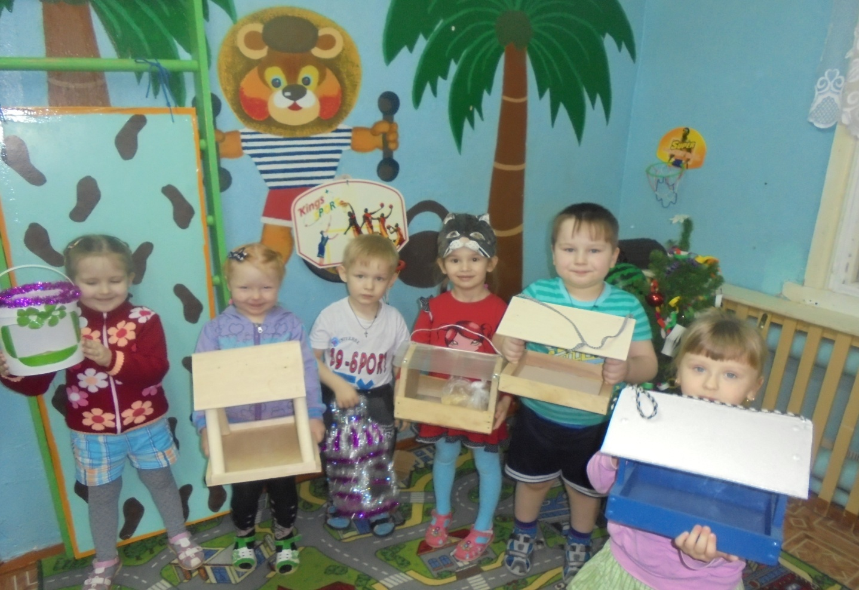
Птичья столовая
Воспитатель Береснева Н.П
МБДОУ д/с «Полянка»
р.п Шаранга 2017 г.

Slide 2
Тип проекта: информационно-творческий Участники проекта: дети средней группы, их родители, воспитатели группы.
Срок реализации проекта: краткосрочный.
Формы работы: игровая, познавательная, продуктивная, работа с родителями.
Проблема: Недостаточные представления детей о зимующих птицах.
Цель: Формирование экологических знаний о зимующих птицах и ответственного, бережного отношения к ним.
Задачи:
- формировать эмоционально-доброжелательное отношение к зимующим птицам; - расширять представления о зимующих птицах, учить различать их по внешнему виду; - закреплять полученные знания в рисунке, лепке и аппликации;
- привлечь воспитанников и родителей к помощи птицам в трудных зимних условиях.
Предполагаемые итоги реализации проекта:
Вызвать желание детей помогать птицам, заботиться о них.
Сформировать у детей обобщенные представления о зимующих птицах: особенностях внешнего вида, образа жизни, о приспособленности птиц к жизни в зимнее время года.
Обогатить словарный запас детей.
Способствовать развитию творческих и интеллектуальных способностей .
Приобщить к совместной деятельности родителей.
Пополнить предметно - развивающую среду по теме проекта.
Изготовление листовок, плакатов «Покормите птиц зимой».

Slide 3
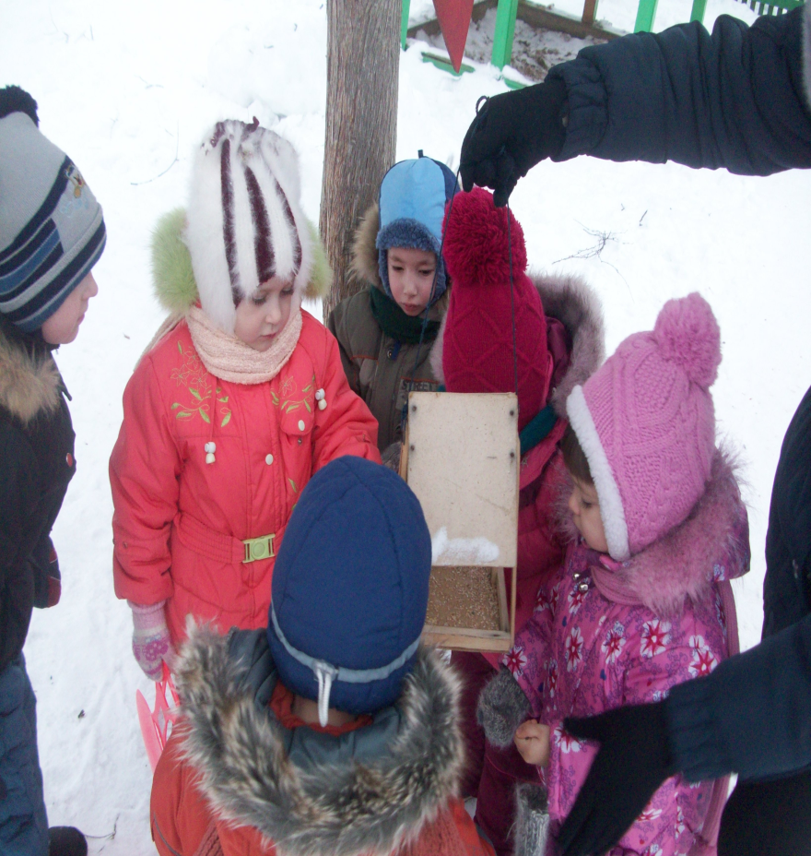
1 этап – подготовительный Обсуждение цели, задачи с детьми и родителями.
Создание необходимых условий для реализации проекта.
Перспективное планирование проекта.
Разработка и накопление методических материалов по проблеме.
2 этап – основной (практический).
Внедрение эффективных методов и приёмов по расширению знаний дошкольников о зимующих птицах.
Домашние задание родителям:
Рекомендации на совместные прогулки.
Вместе с ребенком сделать кормушку.
Регулярно подсыпать корм.
Развивать словарный запас ребенка.
Заучивание стихотворений о зимующих птицах.
Отгадывание загадок про зимующих птиц.
Рассмотреть зимующих птиц на иллюстрациях в книгах и журналах, принести книги в детский сад.

Slide 4
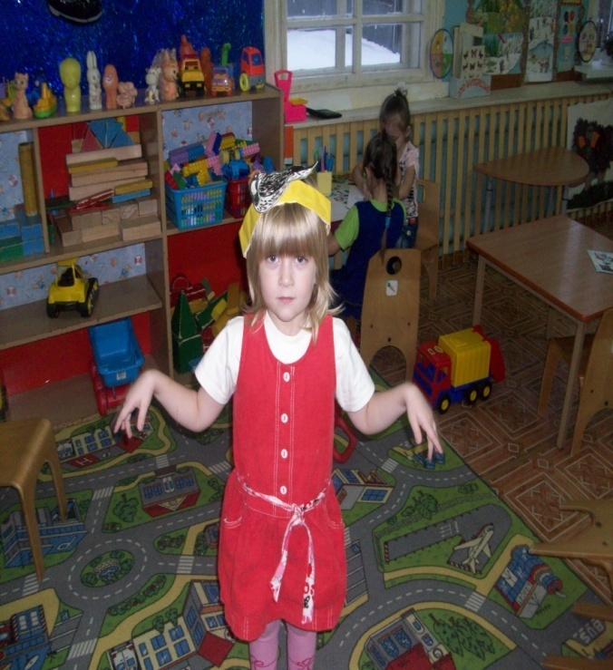
Содержание работы в процессе реализации проекта игровая деятельность
Дидактические игры:
«Один - много», «Назови ласково», «Четвертый лишний», "Угадай кто я?", «Чей хвост?», « Узнай по голосу», «Меню для птиц», «Каких птиц зимой у кормушки не увидишь?», «Большой – маленький», «Сосчитай птиц», «Чье это?», «Разрезные картинки».
Театрализация: «Открылась новая птичья столовая».
Подвижные игры:
«Совушка», «Снегири», «Воробушки и кот», «Воробушки и автомобиль», «Летели две птички ростом невелички», «Вороны».
Этюды экопсихогимнастики: «На кормушке птичка», «Грустные синички», «Испуганный воробей», «Воробьишкам холодно», «Синичкины качели», «Добрые люди»,Смелые голуби»

Slide 5
Формирование целостной картины мира.
Познавательная деятельность: Тема: «Зимующие птицы»
Цели: рассказать детям о зимующих птицах, объяснить причину их перелетов (перелетные, зимующие); учить отвечать на вопросы полными ответами, способствовать воспитанию заботливого отношения к птицам.
Беседа:
«Что может произойти, если не подкармливать птиц зимой».
Педагогические этюды.
ФЭМП
Тема: «Сколько птиц к кормушке нашей прилетело?»
Наблюдение за птицами зимой: синицей, воробьем, вороной, сорокой, снегирем, голубями

Slide 6
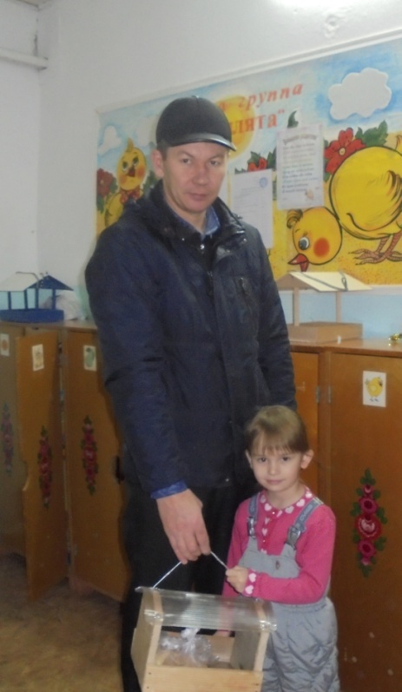
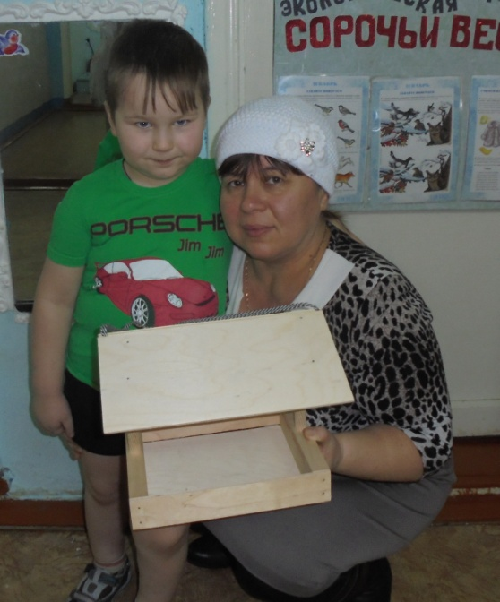
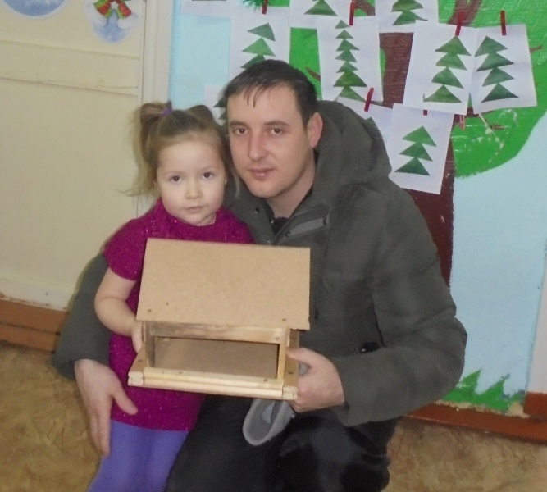
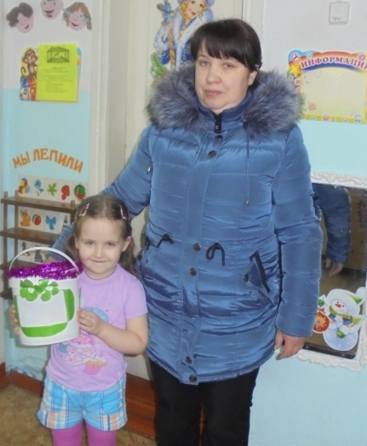
Труд: изготовление кормушек,
чистка кормушек, подкормка птиц.

Slide 7
Речевое развитие
Чтение рассказов :
В. Касаткина «Птицы зимой», Н.Калинина «Про птиц», В.Сухомлинский «Птичья кладовая»,Н. Сладков «Кто прилетел к кормушке?» Е.Чарушин «Воробей», М. Горький «Воробьишко», Г.Скребицкий «Зимние гости».
Чтение и заучивание стихотворений о зимующих птицах;
Разучивание пальчиковой гимнастики «На кормушке»
обсуждение пословиц, поговорок, отгадывание загадок;
рассматривание иллюстраций с изображением зимующих птиц.

Slide 8
Художественно-эстетическое развитие :
Рисование «Синички».
Цель: развивать интерес и положительное отношение к нетрадиционной технике рисования – ладошками.
«Зернышки для птичек»
Раскрашивание готовых изображений птиц.
Конструирование из бумаги «Воробушки»
Плоскостная лепка «Снегири»»: Цель: учить передавать особенности строения, окраски снегиря способом намазывания пластилина на готовый силуэт птицы.

Slide 9
3 этап – заключительный
Оформление результата проекта в виде презентации.
Организация и участие родителей выставке «Лучшая кормушка для птиц».
Изготовление листовок «Покормите птиц»
Проведение итогового мероприятия «Праздник птиц».

Slide 10
Приложение 1
Загадки «Угадайте кто я?»
1.Я птичка-невеличка. У меня черная шапочка, желтая жилетка
Люблю пшено, крошки, семечки и сало. Пою песенку: синь-синь!
Угадайте кто я?
2. Я птичка-невеличка, коричневые перышки.
Люблю пшено и крошки, боюсь кошки. Моя песенка: чик-чирик!
Угадайте кто я?
3. Когда мы сидим на дереве, многие думают, что висят яблоки. Потому-что наши грудки ярко красные. Больше всего мы любим ягоды, семена. Угадайте кто мы?
4. Мои перья белые и черные. У меня самый длинный хвост, я разношу новости и люблю блестящие предметы. Угадайте кто я?
5. Моя шапочка красная, курточка пестрая. Я лесной доктор, лечу деревья. Долблю кору, достаю червяков. Мой звук: тук-тук-тук! Угадайте кто я?
6.Моя окраска серая. А размером я крупней многих птиц. Моя песенка: кар-кар!

Slide 11
Приложение 2
Педагогические этюды.
1.Мальчик Вова гулял возле дома. Пришел с прогулки веселый. Рассказал папе, как он метко попал в птицу снежком. Папа нахмурился и долго беседовал с сыном. Как вы думаете, что сказал папа Вове?
2.Девочка Маша была дежурной по столовой. После обеда она бережно собрала хлебные крошки в коробочку. Миша стал смеяться над ней: « Ты что, не наелась?» Что ответила Маша Мише?
3.На кормушку прилетели птицы. Коля заметил их появление самый первый. Подбежал к кормушке и стал громко кричать: «Ребята смотрите! смотрите!» Как вы думаете, ребята увидели этих птиц?
4.Мальчик Петя поймал воробья, принес его домой и посадил в коробку. Маме сказал, что на улице зима, холодно, пусть воробей живет у нас дома. Что сказала Пете мама?
5.Дети принесли в детский сад на конкурс кормушки. Мальчик Витя стал смеяться над Васиной кормушкой: «Это не кормушка, а рваная бутылка какая-то!». Васе стало обидно, он чуть не заплакал. Подошла Марина Сергеевна и что-то сказала Вите. Как вы думаете, что она сказала?

Slide 12
Приложение 3
Этюды экопсихогимнастики:
«На кормушке птичка»
Текст: Смотрите, на кормушку прилетела птичка, как интересно она клюет зернышки!
Ой! Улетела! Наверно меня испугалась….
Ура! Она вернулась! Кушай, я не буду тебе мешать!
«Грустные синички»
Текст: Мы маленькие синички, нам холодно! Синь-синь! Мы хотим есть! Кто нам поможет?
Ура! Мы спасены! Добрые дети не забыли про нас, насыпали корм!
«Испуганный воробей»
Текст: Ой, как страшно! Опять этот кот подкрался незаметно! Чуть не схватил меня!
Ура! Он убежал.
«Воробьишкам холодно»
Текст: Мы маленькие воробушки, нам холодно, голодно зимой.
Ура! Пришла весна! Чик-чирик!
«Синичкины качели»
Текст: Смотрите, смотрите, синички качаются на кусочке сала, привязанного к дереву, клюют, отлетают в сторону, и снова садятся. Наверно оно им нравится!
«Добрые люди»
Текст: Посмотри, как много птиц на кормушке возле этого дома. Они порхают и веселятся!
Наверно в доме живут добрые люди! Мы тоже повесим кормушку!
«Смелые голуби»
Текст: Я никогда не видел столько много голубей! Какие они красивые! Голуби меня совсем не боятся! Воркуют и клюют пшено! Я вам еще подсыплю, угощайтесь!

